Slide 1
Výstražné označenie chemických látok a laboratórne pomôcky

Slide 2
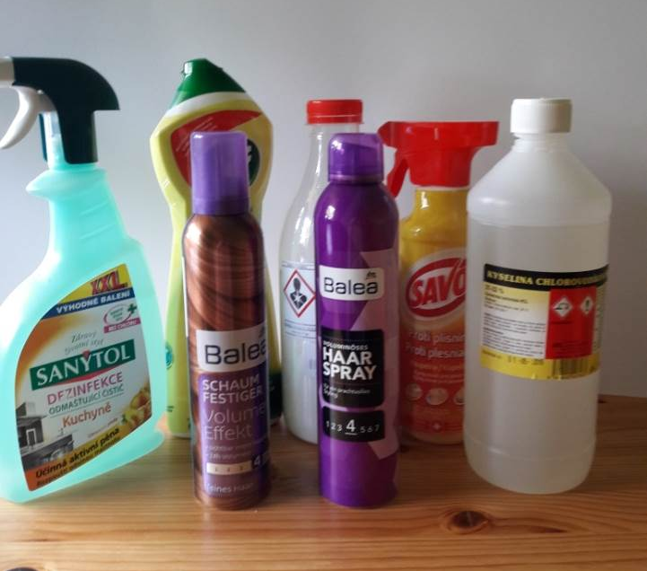
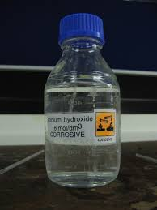
Chemické látky s nebezpečnými vlastnosťami musia byť označené výstražnými samolepkami. Výstražné samolepky musia byť na obale každej nebezpečnej chemickej látky.

Slide 3


Nebezpečenstvo
neviditeľného
žiarenia
Chemické
riziko
Biologické
riziko

Slide 4
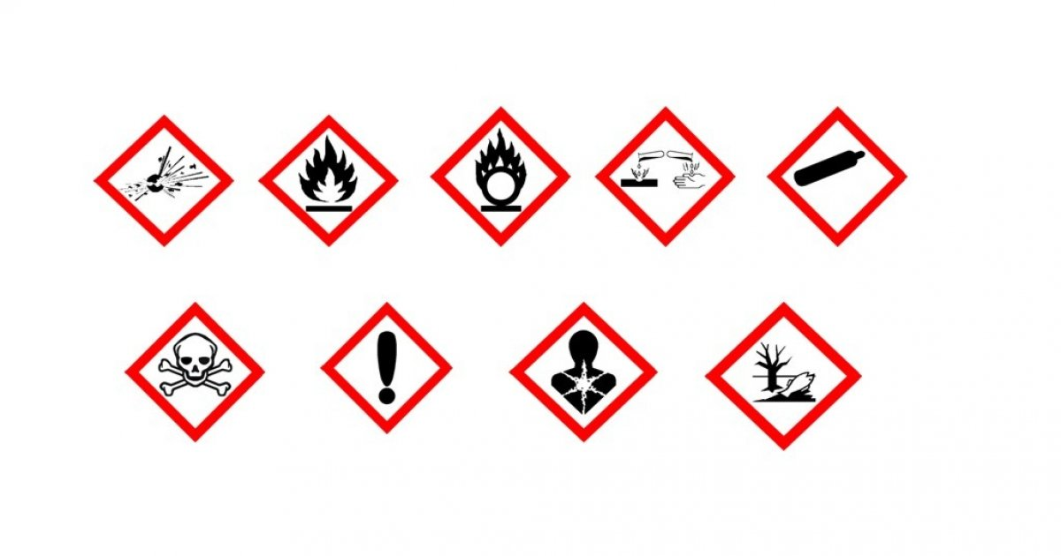
výbušné
horľavé
oxidujúce
žieravé
plyn pod tlakom
toxické,
smrteľne jedovaté
nebezpečné,
dráždivé
zdraviu škodlivé,
rakovinotvorné=karcinogénne
škodlivé pre životné prostredie

Slide 5




zdraviu škodlivý
1-naftol, acetón, dusičnan meďnatý, hexán, jód

Slide 6



dusičnan amónny, nitroglycerín,
TNT

Slide 7
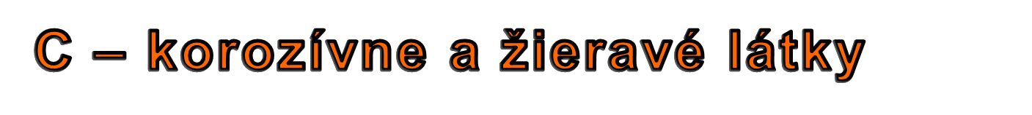

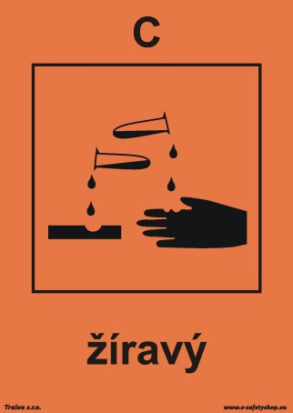
kyseliny a ich zmesi, soli kyselín, halogenidy, hydroxidy, aminoalkoholy

Slide 8




benzín, nafta, toluén, farbivá, lepidlá, laky

Slide 9


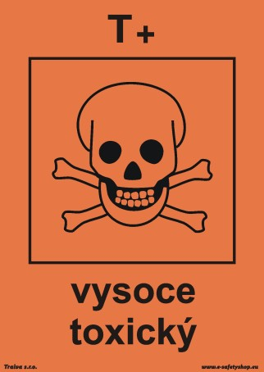
kyanovodík a jeho roztoky, anilín, izokyanáty, fenol, zlúčeniny ortuti, selénu, osmia, telúru, vanádu, olova

Slide 10
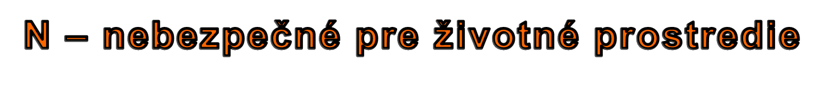


Dusičnan strieborný, chlórbenzén, chlorid meďnatý, naftalén, síran meďnatý

Slide 11



roztoky peroxidu vodíka, hnojivá obsahujúce dusičnan amónny, kyseliny chloristá a chlorečná

Slide 12
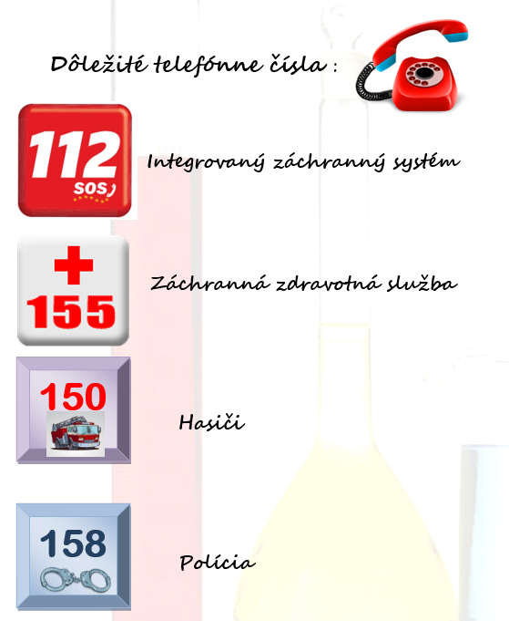

Slide 13
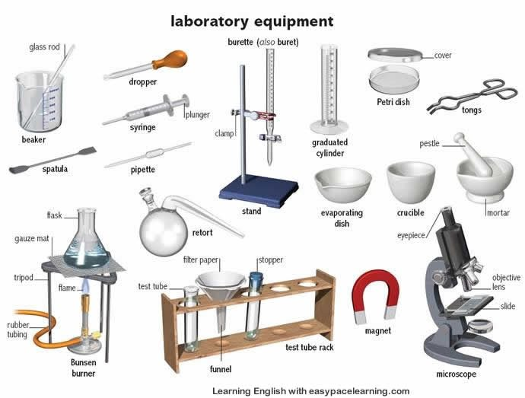
Laboratórne pomôcky

Slide 14
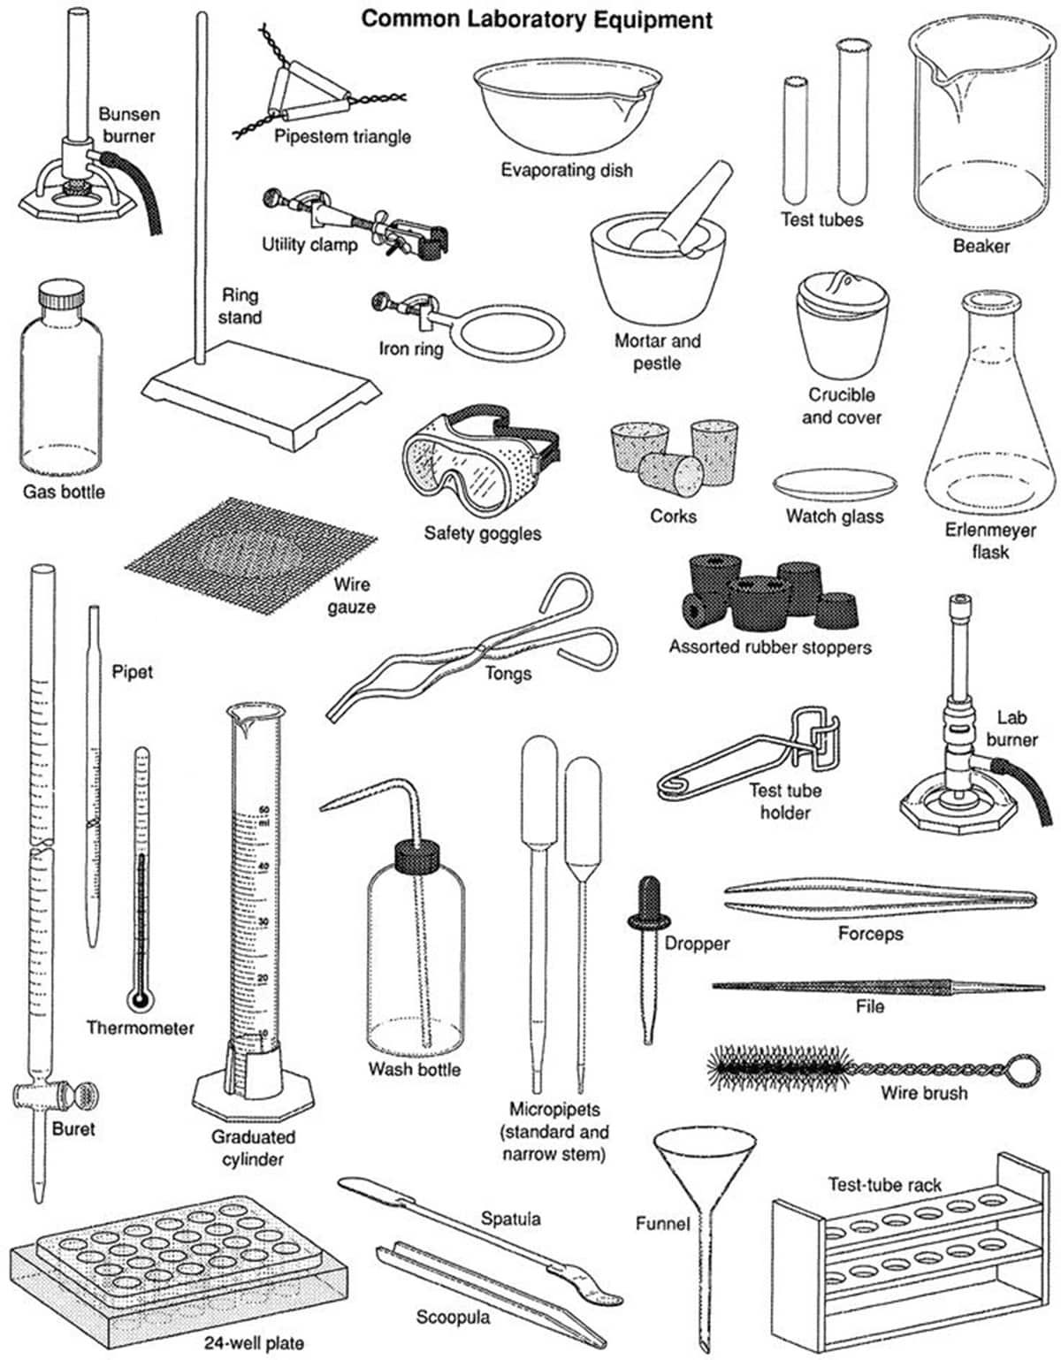

Slide 15
